Slide 1

Programmiertechnik++
Ralf Herbrich, Christoph Lippert
Sortieren – Quicksort slides credit: Felix Naumann

Slide 2
Überblick
Elementare Sortierverfahren (letzte Woche)
Selectionsort
Bubblesort
Insertionsort
Shellsort
Mergesort (Montag)
Quicksort (heute)
Countingsort

Slide 3
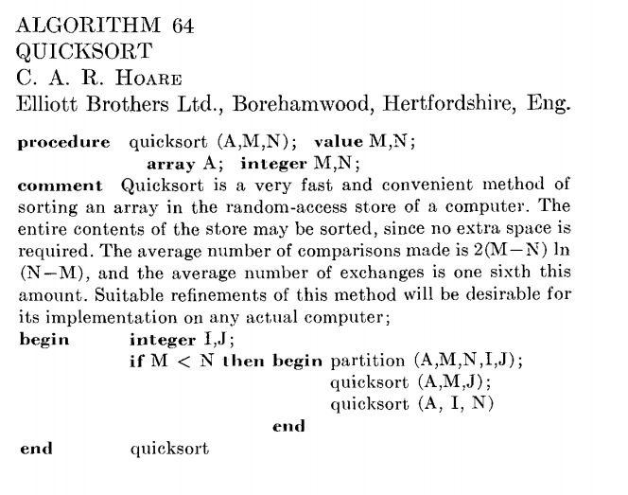


Quicksort Historie
Commun. ACM 4(7): 321 (1961)
Erfunden von C.A.R. (Tony) Hoare
Sortieren von russischen Wörtern für ein maschinelle Übersetzung
1980: Turing Award für Programmiersprachen (Occam)
Analysiert und um Varianten erweitert von Robert Sedgewick
There are two ways of constructing a software design: One way is to make it so simple that there are obviously no deficiencies, and the other way is to make it so complicated that there are no obvious deficiencies. The first method is far more difficult.
R. Sedgewick
C.A.R. Hoare

Slide 4
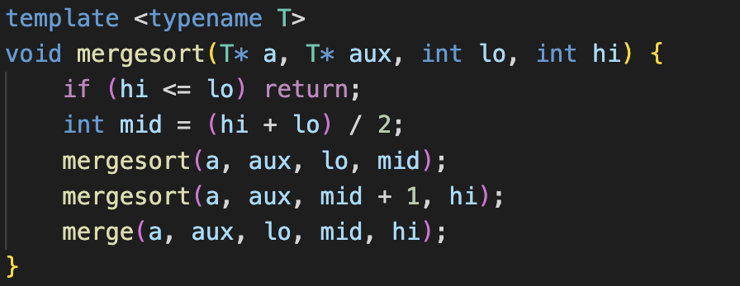
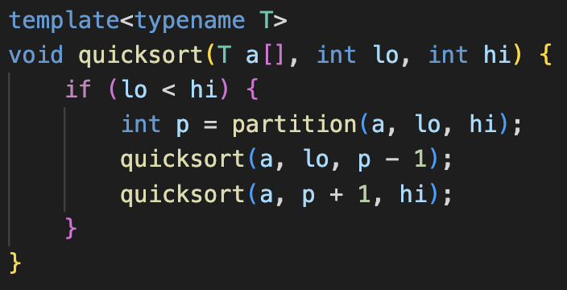
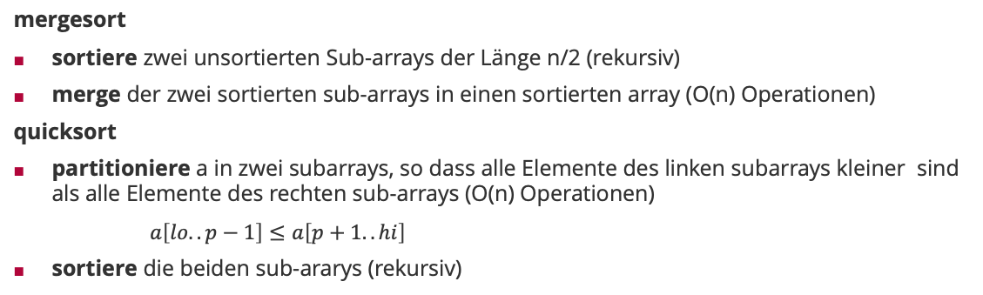
Vergleich Mergesort und Quicksort
mergesort
sortiere zwei unsortierten Sub-arrays der Länge n/2 (rekursiv)
merge der zwei sortierten sub-arrays in einen sortierten array (O(n) Operationen)
quicksort
partitioniere a in zwei subarrays, so dass alle Elemente des linken subarrays kleiner sind als alle Elemente des rechten sub-arrays (O(n) Operationen)
$a\left[lo..p−1\right]≤a\left[p+1..hi\right]$
sortiere die beiden sub-ararys (rekursiv)

Slide 5
Quicksort Prinzip
Idee:
rekursive Aufteilung (Divide-and-Conquer)
Vermeidung des Mergevorgangs durch Partition des Arrays in zwei Teile bezüglich eines Pivot-Elementes p, wobei
pivot-Element wird an die richtige Stelle getauscht
links von p sind alle Elemente kleiner-gleich p
rechts von p sind größer-gleich p
Sortierung der linken und rechten Teilarrays
Pivot-Element
in-place
in-place

Slide 6
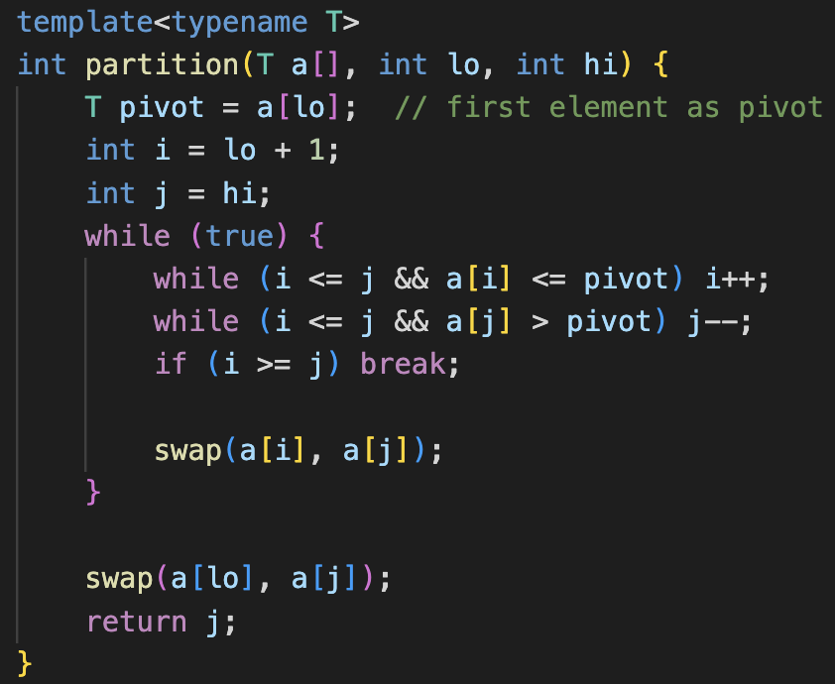
QuickSort: Zerlegen (partition) beim QuickSort
Eingabe: Array a, linke/rechte Grenze lo, hi
Ausgabe:
Neue Pivotposition p Mitte der Zerlegung
a modifiziert, so dass: ∀ i ≤ p: a[i] ≤ a[p] ∀ j > p: a[j] > a[p]

Slide 7
QuickSort: Vertauschen von Elementen
Auswahl des Pivot-Elements p:
Kann beliebig gewählt werden, z.B. das erste Element der zu sortierenden Teilfolge
Aber: “Ungünstige” Wahl des Pivotelements führt zu längerer Laufzeit
Pivot-Element p
Folge von links durchsuchen, bis Element gefunden, das größer oder gleich p ist
Folge von rechts durchsuchen, bis Element gefunden, das kleiner p ist
Elemente ggf. tauschen
2 | 4 | 3 | 6 | 7 | 9 | 8
≤ a[p]
a[p]
> a[p]

Slide 8



Beispielablauf für Partition
pivot-element a[p]
$$a[i]>a[p]$$
$$a\left[j\right]≤ a[p]$$
$$swap(a\left[i\right],a\left[j\right])$$
6 2 8 5 10 9 12 1 15 7 3 13 4 11 16 14
6 2 4 5 10 9 12 1 15 7 3 13 8 11 16 14
6 2 4 5 3 9 12 1 15 7 10 13 8 11 16 14
6 2 4 5 3 1 12 9 15 7 10 13 8 11 16 14
1 2 4 5 3 6 12 9 15 7 10 13 8 11 16 14

Slide 9
Quicksort Beispiel
6 2 8 5 10 9 12 1 15 7 3 13 4 11 16 14
1 2 4 5 3 6 12 9 15 7 10 13 8 11 16 14
1 2 4 5 3 6 12 9 15 7 10 13 8 11 16 14
1 2 4 5 3 6 12 9 15 7 10 13 8 11 16 14
1 2 3 4 5 6 12 9 15 7 10 13 8 11 16 14
1 2 3 4 5 6 8 9 11 7 10 12 13 15 16 14
1 2 3 4 5 6 7 8 11 9 10 12 13 15 16 14
1 2 3 4 5 6 7 8 10 9 11 12 13 15 16 14
1 2 3 4 5 6 7 8 9 10 11 12 13 15 16 14
1 2 3 4 5 6 7 8 9 10 11 12 13 15 16 14
1 2 3 4 5 6 7 8 9 10 11 12 13 14 15 16
Erst linker Zweig dann rechter Zweig der Rekursion
Felix Naumann VL Programmiertechnik II Sommer 2021
9
Notes:
Pivot-Elemente werden umkreist; steht ein Element zwischen zwei Pivot-Elementen, muss es sich an der „richtigen“ Position der Folge befinden

Slide 10
Quicksort Korrektheit
Induktionsannahme:
Arrays a der Länge < n können sortiert werden.
Induktionsanfang: n = 1:
sind immer sortiert
Induktionsschritt: < n ⇝ n :
Wähle ein beliebiges Pivot-Element
Verschiebe alle Elemente, die kleiner als das Pivot-Element sind, in ein erstes Teilarray L
Verschiebe alle Elemente, die größer als das Pivot-Element sind, in ein zweites Teilarray R
Sortiere beide Teilfelder mit < n Elementen nach Induktionsannahme
Füge die sortierten Teilarrays zusammen: L + Pivot-Element + R

Slide 11
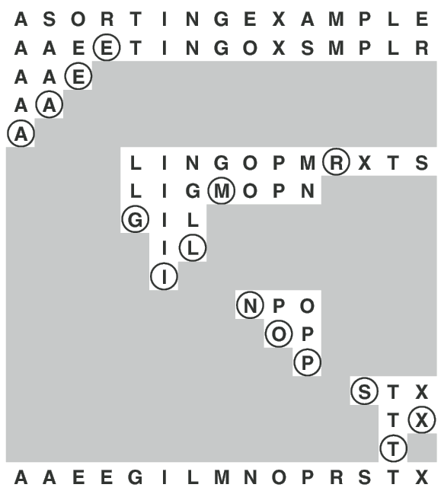
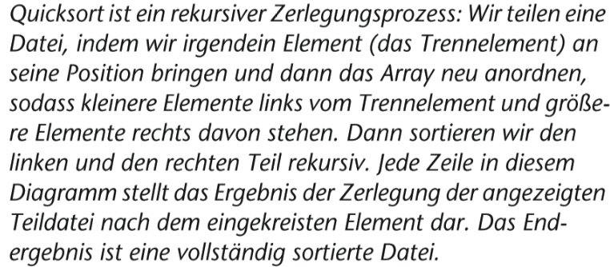
Quicksort Anschauung
Wahl des Pivot-Elements hier jeweils: hi

Slide 12
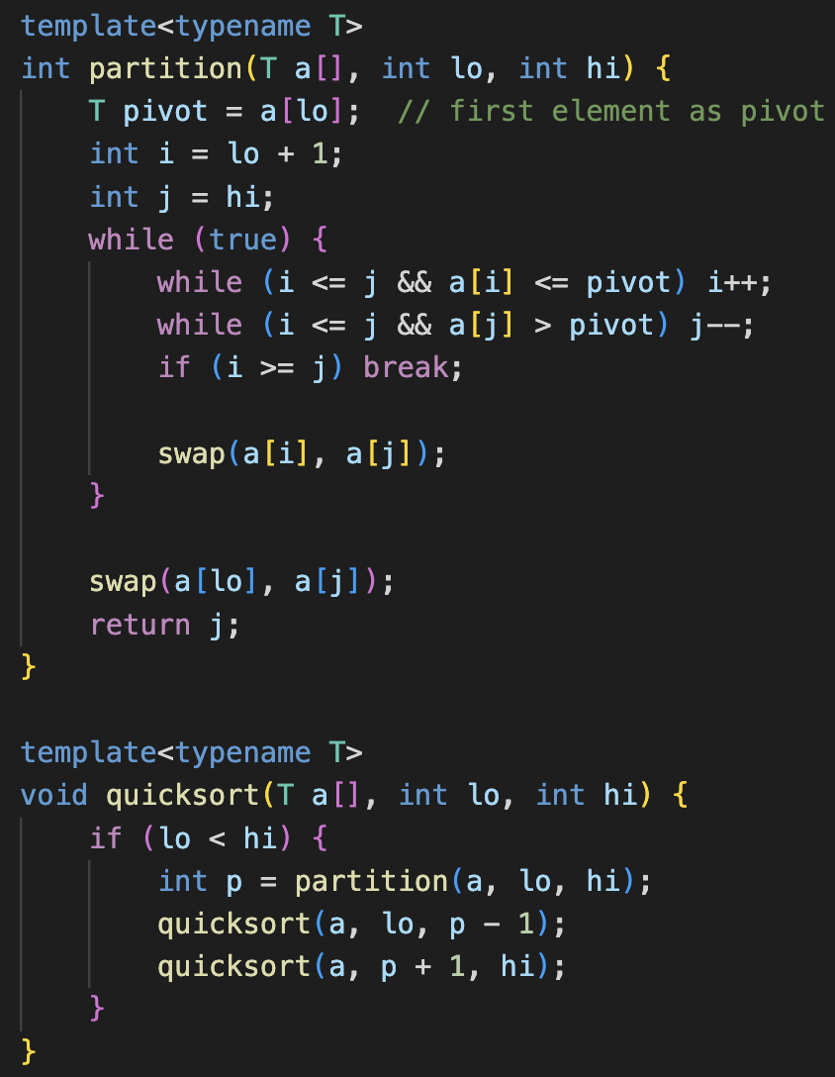
Stabilität
Ist Quicksort stabil?
D.h. relative Reihenfolge gleicher Schlüssel bleibt erhalten
Im Gegensatz zur MergeSort ist QuickSort durch Vorgehensweise bei Vertauschungen instabil
Stabilität ist herstellbar
Ja
Nein
Weiß nicht
Kommt drauf an
X

Slide 13
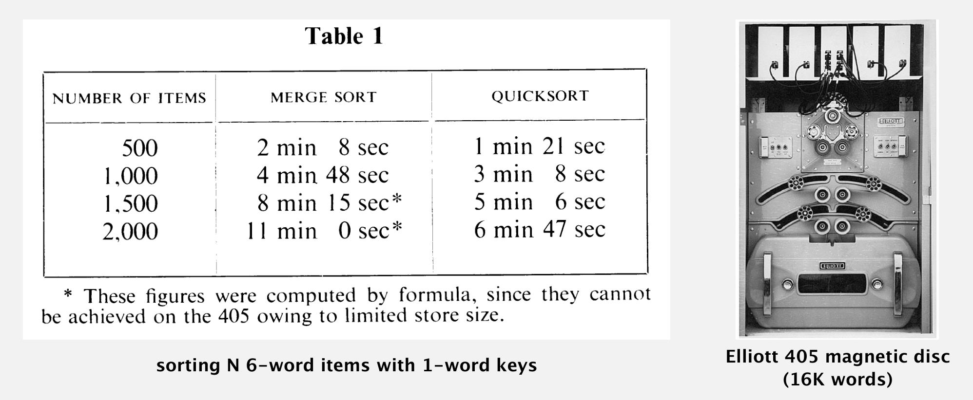
Analyse Quicksort 1961

Slide 14
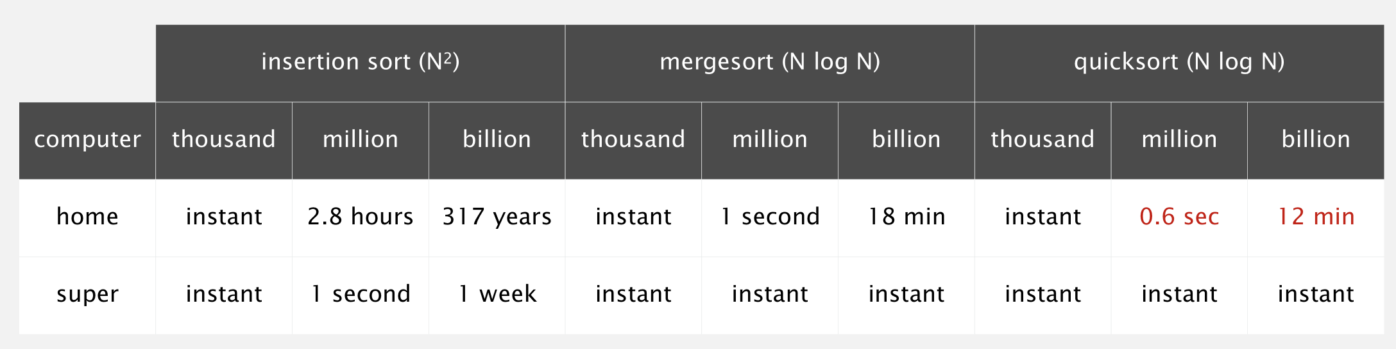
Analyse Quicksort
Laufzeitschätzung
Laptop: 10⁸ Vergleiche / Sekunde
Supercomputer: 10¹² Vergleiche / Sekunde
Schlussfolgerung 1: Gute Algorithmen sind (immer noch) besser als gute Computer!
Schlussfolgerung 2: Tolle Algorithmen sind besser als gute Algorithmen!

Slide 15
Inputvarianten
Sortierter Input
Umgekehrt sortierter Input
Unsortierter Input
Viele gleiche Werte
http://www.sorting-algorithms.com/quick-sort
Problemfall: Hintereinander gleiche Pivotelemente
Besonders günstig
Besonders ungünstig
Egal
Günstig
Falls erstes Element als Pivotelement gewählt wird
Viele gleiche Werte
Unsortierter Input
Umgekehrt sortierter Input
Sortierter Input

Slide 16
Aufwand
Best case
Average case
Worst case
O(n)
O(n log n)
O(n²)
> O(n²)
Best case
Average case
Worst case

Slide 17
Quicksort – Worst Case
Werte: A … O
1 | 2 | 3 | 4 | 5 | 6 | 7 | 8 | 9 | 10 | 11 | 12 | 13 | 14 | 15
A | B | C | D | E | F | G | H | I | J | K | L | M | N | O

Slide 18
Quicksort – Worst Case

Slide 19
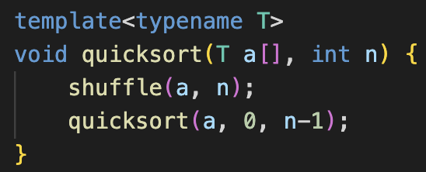
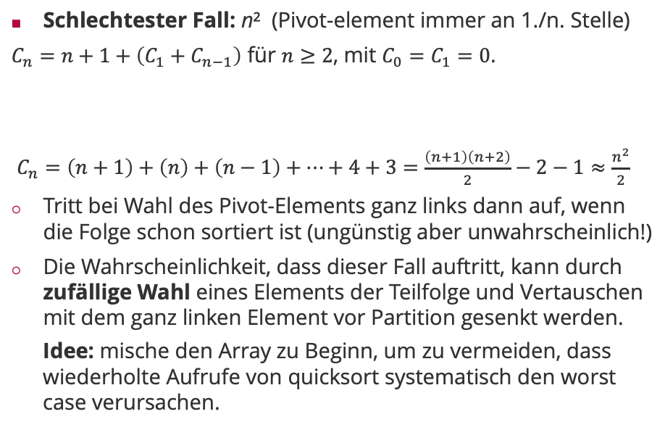
Analyse QuickSort worst case
Schlechtester Fall: n² (Pivot-element immer an 1./n. Stelle)
$C_{n}=n+1+\left(C_{1}+C_{n−1}\right)$ für $n≥2$, mit $C_{0}=C_{1}=0$.
$C_{n}=\left(n+1\right)+\left(n\right)+\left(n−1\right)+…+4+3=\frac{\left(n+1\right)\left(n+2\right)}{2}−2−1≈\frac{n^{2}}{2}$
Tritt bei Wahl des Pivot-Elements ganz links dann auf, wenn die Folge schon sortiert ist (ungünstig aber unwahrscheinlich!)
Die Wahrscheinlichkeit, dass dieser Fall auftritt, kann durch zufällige Wahl eines Elements der Teilfolge und Vertauschen mit dem ganz linken Element vor Partition gesenkt werden.
Idee: mische den Array zu Beginn, um zu vermeiden, dass wiederholte Aufrufe von quicksort systematisch den worst case verursachen.
Vergleiche restlichen n-1 Elemente mit Pivot-Element
# Vergleiche für
Teilarray der Länge n-1

Slide 20
Quicksort – Best Case
Werte: A … O
1 | 2 | 3 | 4 | 5 | 6 | 7 | 8 | 9 | 10 | 11 | 12 | 13 | 14 | 15
H | A | C | B | F | E | G | D | L | I | K | J | N | M | O

Slide 21
Quicksort – Best Case

Slide 22

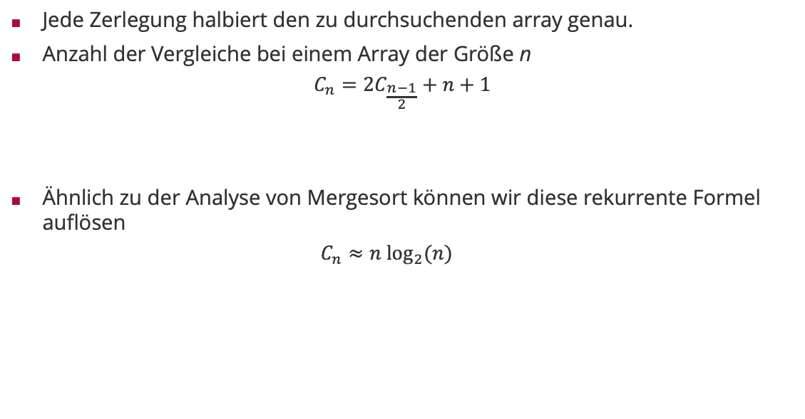
Analyse Best Case
Jede Zerlegung halbiert den zu durchsuchenden array genau.
Anzahl der Vergleiche bei einem Array der Größe n
$$C_{n}=2C_{\frac{n−1}{2}}+n+1$$
Ähnlich zu der Analyse von Mergesort können wir diese rekurrente Formel auflösen
$$C_{n}≈n \log_{2}⁡(n)$$
# Vergleiche für 2 Arrays mit je $\frac{n−1}{2}$ Elementen + swap
Vergleiche restlichen n-1 Elemente mit Pivot-Element

Slide 23
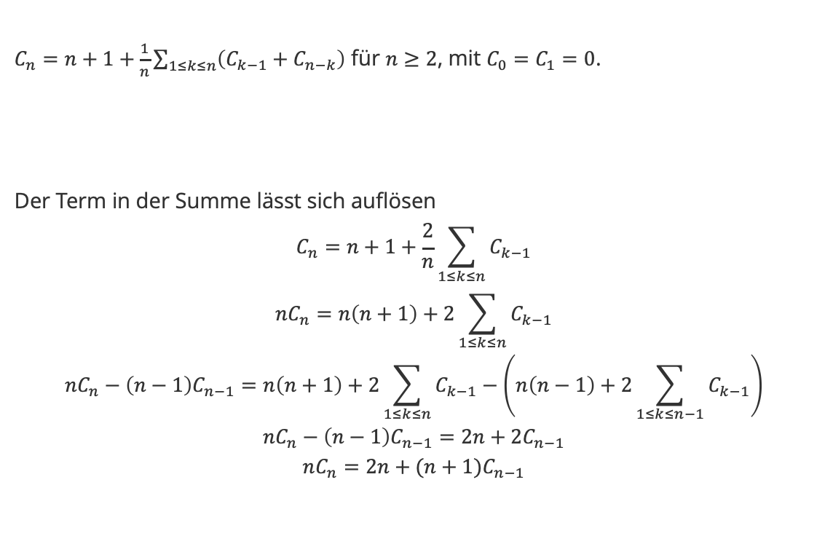
Analyse Average Case
$C_{n}=n+1+\frac{1}{n}\sum_{1≤k≤n}{\left(C_{k−1}+C_{n−k}\right)}$ für $n≥2$, mit $C_{0}=C_{1}=0$.
Der Term in der Summe lässt sich auflösen
$$C_{n}=n+1+\frac{2}{n}\sum_{1≤k≤n}{C_{k−1}}$$
$$nC_{n}=n\left(n+1\right)+2\sum_{1≤k≤n}{C_{k−1}}$$
$$nC_{n}−\left(n−1\right)C_{n−1}=n\left(n+1\right)+2\sum_{1≤k≤n}{C_{k−1}}−\left(n\left(n−1\right)+2\sum_{1≤k≤n−1}{C_{k−1}}\right)$$
$$nC_{n}−\left(n−1\right)C_{n−1}=2n+2C_{n−1}$$
$$nC_{n}=2n+(n+1)C_{n−1}$$
Vergleiche restlichen n-1 Elemente mit Pivot-Element
Pivot-element an Position k
gleich wahrscheinlich für jedes k
# Vergleiche für
2 Teilarrays für k

Slide 24
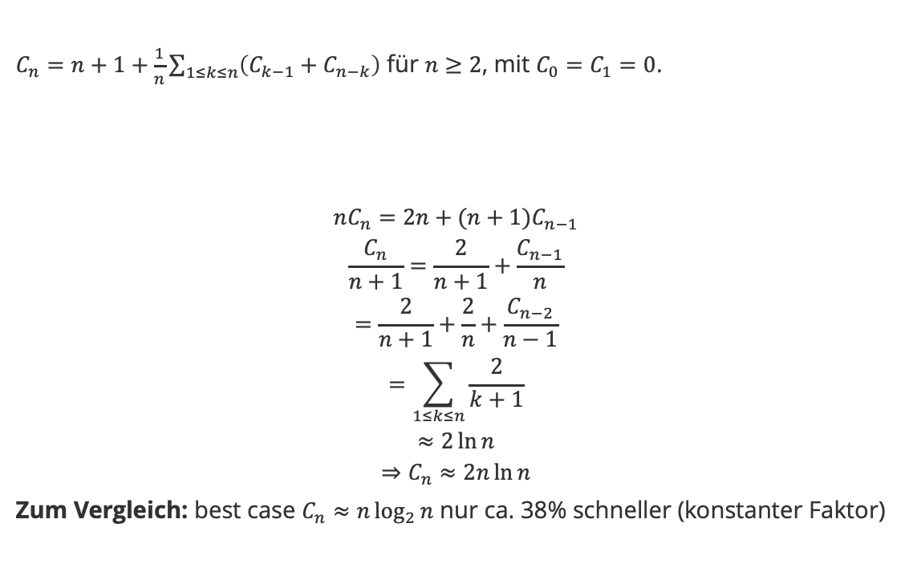
Analyse Average Case
$C_{n}=n+1+\frac{1}{n}\sum_{1≤k≤n}{\left(C_{k−1}+C_{n−k}\right)}$ für $n≥2$, mit $C_{0}=C_{1}=0$.
$$nC_{n}=2n+(n+1)C_{n−1}$$
$$\frac{C_{n}}{n+1}=\frac{2}{n+1}+\frac{C_{n−1}}{n}$$
$$=\frac{2}{n+1}+\frac{2}{n}+\frac{C_{n−2}}{n−1}$$
$$=\sum_{1≤k≤n}{\frac{2}{k+1}}$$
$$≈2\ln{n}$$
$$⇒C_{n}≈2n\ln{n}$$
Zum Vergleich: best case $C_{n}≈n\log_{2}{n}$ nur ca. 38% schneller (konstanter Faktor)
Vergleiche restlichen n-1 Elemente mit Pivot-Element
Pivot-element an Position k
gleich wahrscheinlich für jedes k
# Vergleiche für
2 Teilarrays für k

Slide 25
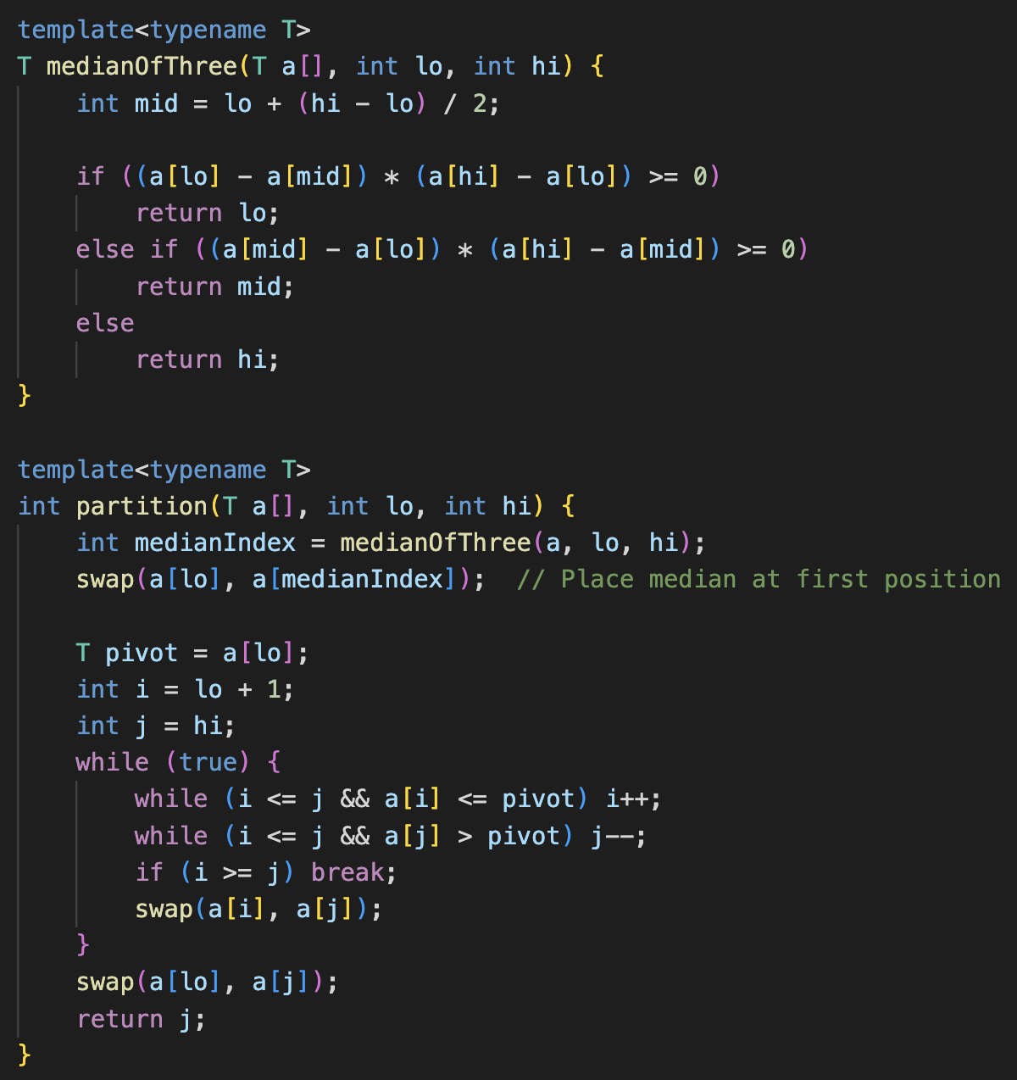
Quicksort Verbesserungen median-of-3
Wie zuvor: Auf Insertionsort ausweichen bei < 10 Elementen
Beste Wahl des Pivotelements: Median
Suche aufwändig (Sortieren!)
Deshalb: Median aus einem (Random) Sample (z.B. der Größe 3)
Bei vielen gleichen Schlüsselwerten: 3-Wege-Partitionierung
Mittlere Partition mit nur gleichen Werten

Slide 26
Sortierverfahren im Vergleich
Verfahren | Stabilität | In-place | Vergleiche im Mittel
InsertionSort | stabil | Ja | n²/4
ShellSort | instabil | Ja | Je nach Sequenz unterschiedliche Beweise, z.B. n^{3/2}
SelectionSort | stabil | Ja | n²/2
BubbleSort | stabil | Ja | n²/2
MergeSort | stabil | Nein | n log₂ n
QuickSort | instabil | Ja | ca. 2n ln n (≈1,38 n log₂n)

Slide 27
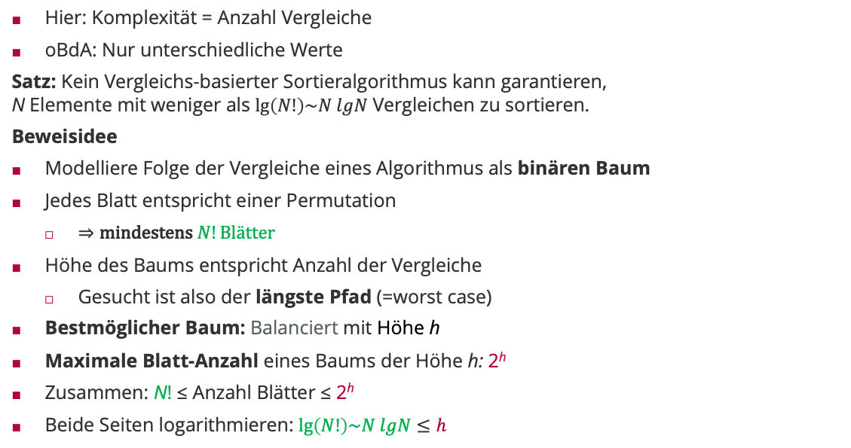
Sortierung in O(n log n)
Beispiel: 3 Werte: a,b,c sollen sortiert werden
Hier: Komplexität = Anzahl Vergleiche
oBdA: Nur unterschiedliche Werte
Satz: Kein Vergleichs-basierter Sortieralgorithmus kann garantieren, N Elemente mit weniger als $\lg\left(N!\right)\sim N lgN$ Vergleichen zu sortieren.
Beweisidee
Modelliere Folge der Vergleiche eines Algorithmus als binären Baum
Jedes Blatt entspricht einer Permutation
$⇒\text{mindestens} N!\text{Bl}\text{ä}\text{tter}$
Höhe des Baums entspricht Anzahl der Vergleiche
Gesucht ist also der längste Pfad (=worst case)
Bestmöglicher Baum: Balanciert mit Höhe h
Maximale Blatt-Anzahl eines Baums der Höhe h: 2^{h}
Zusammen: N! ≤ Anzahl Blätter ≤ 2^{h}
Beide Seiten logarithmieren: $\lg\left(N!\right)\sim N lgN≤h$
a<b
b<c
a<c
a<c
b<c
Stirlingformel ab hinreichend großem N
abc
acb
cab
bac
bca
cba

Slide 28
Überblick
Elementare Sortierverfahren
Selectionsort
Bubblesort
Insertionsort
Shellsort
Mergesort
Quicksort
Countingsort

Slide 29
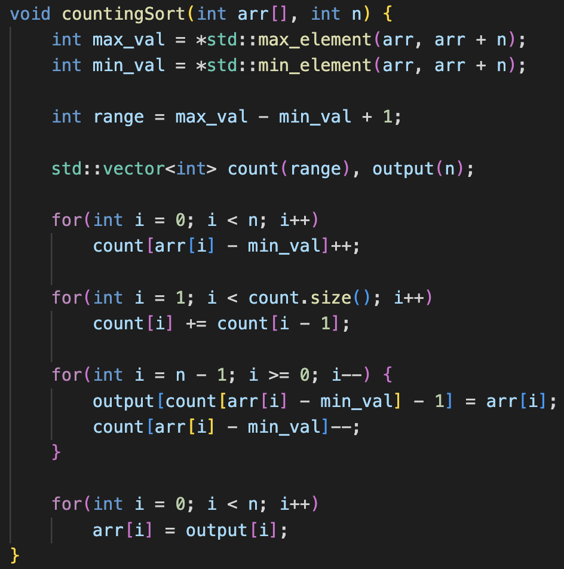
Countingsort
Sortierung in linearer Zeit ist möglich, wenn man Annahmen über die Verteiliung der Werte macht und somit auf vergleiche verzichtet.
Beispiel: Nur int-Werte im Bereich min..max in einem Array der Länge N
Idee:
Zähle, wie oft jede Zahl vorkommt
Laufzeit O(range + n)
effizient wenn range klein ist.
Countingsort ist stabil

Slide 30
Überblick
Elementare Sortierverfahren
Selectionsort
Bubblesort
Insertionsort
Shellsort
Mergesort
Quicksort
Countingsort

Slide 31
Viel Spaß bis zur nächsten Vorlesung!

